Slide 1

VYSOKÁ ŠKOLA TECHNICKÁ A EKONOMICKÁ v Českých Budějovicích
Ústav technicko - technologický
Dům a poutní místo
u Anežského kláštera, Praha-Staré Město, František
Autor bakalářské práce: Tomáš Mařík
Vedoucí bakalářské práce: Ing. Karolína Škrlantová
Oponent bakalářské práce: Ing. Markéta Myslivečková
Červen 2016

Slide 2
Motivace k řešení daného problému
Nová stavba v městské památkové rezervaci vedle historické památky
Prohloubení znalostí o této části Prahy
Rozsah a náročnost práce

Slide 3
Cíl práce
Návrh urbanisticky a architektonicky zajímavého komplexu poutnického domu a místa setkávání celoměstského významu na úrovni studie.
Důraz by měl být kladen především na citlivé zasazení tohoto komplexu do kontextu a panoramatu města.

Slide 4
Výzkumný problém a metodika práce
Návrh poutního domu a poutního místa v těsné blízkosti Anežského kláštera v Praze
Pozorování, Analýza
AutoCAD 2010, SketchUp, Stavební fyzika – Teplo 2010

Slide 5
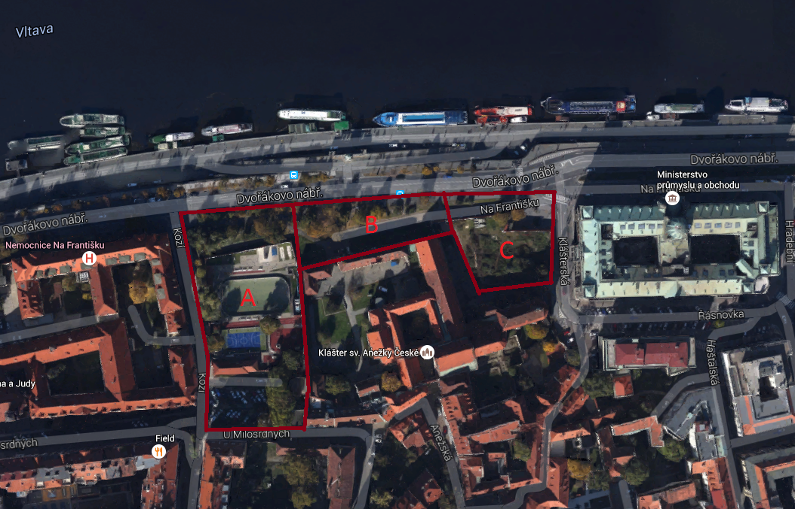
Úvod do problému
Areál poutního domu
Částečně zastřešený a uzavřený prostor
Nezastřešený veřejný prostor
Zdroj: Upraveno autorem z Google maps. [online]. [cit. 2016-03-03]. Dostupné z: https://maps.google.cz/

Slide 6
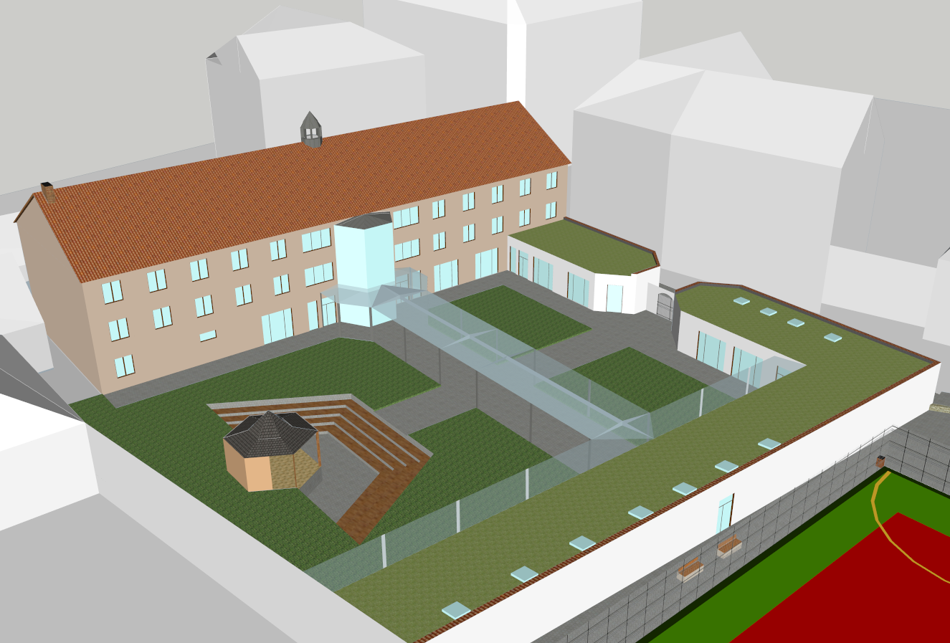
Řešení poutního domu
Třípodlažní budova I pro ubytování
Jednopodlažní budova II pro potřeby hostů i veřejnosti
Částečně zastřešený uzavřený venkovní areál
Zdroj: Autor

Slide 7
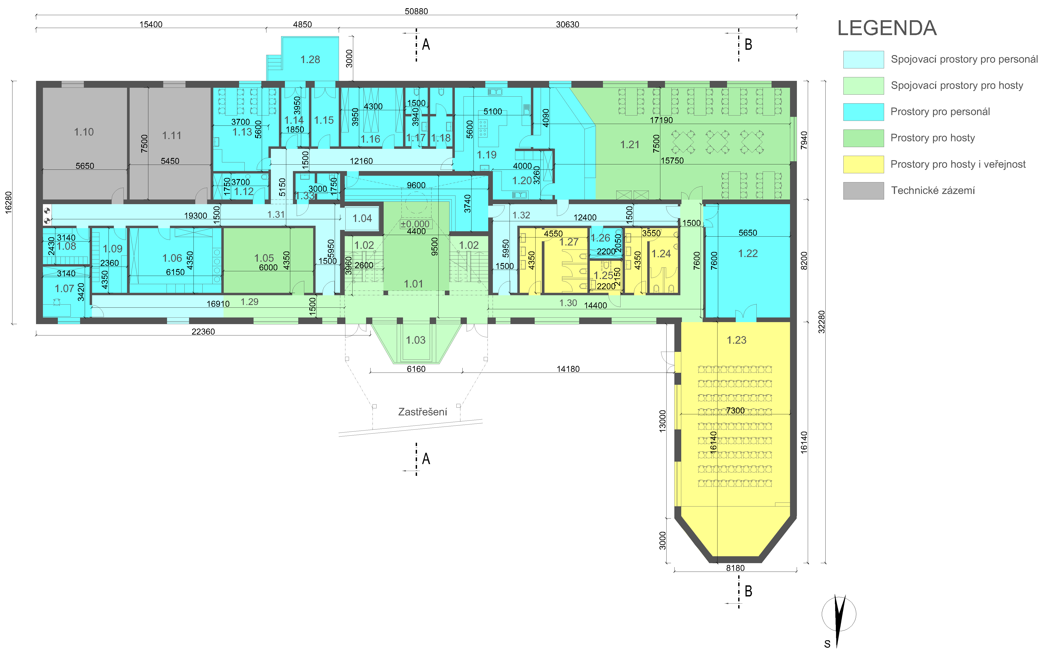
Půdorys budovy I, 1. NP
Zdroj: Autor

Slide 8
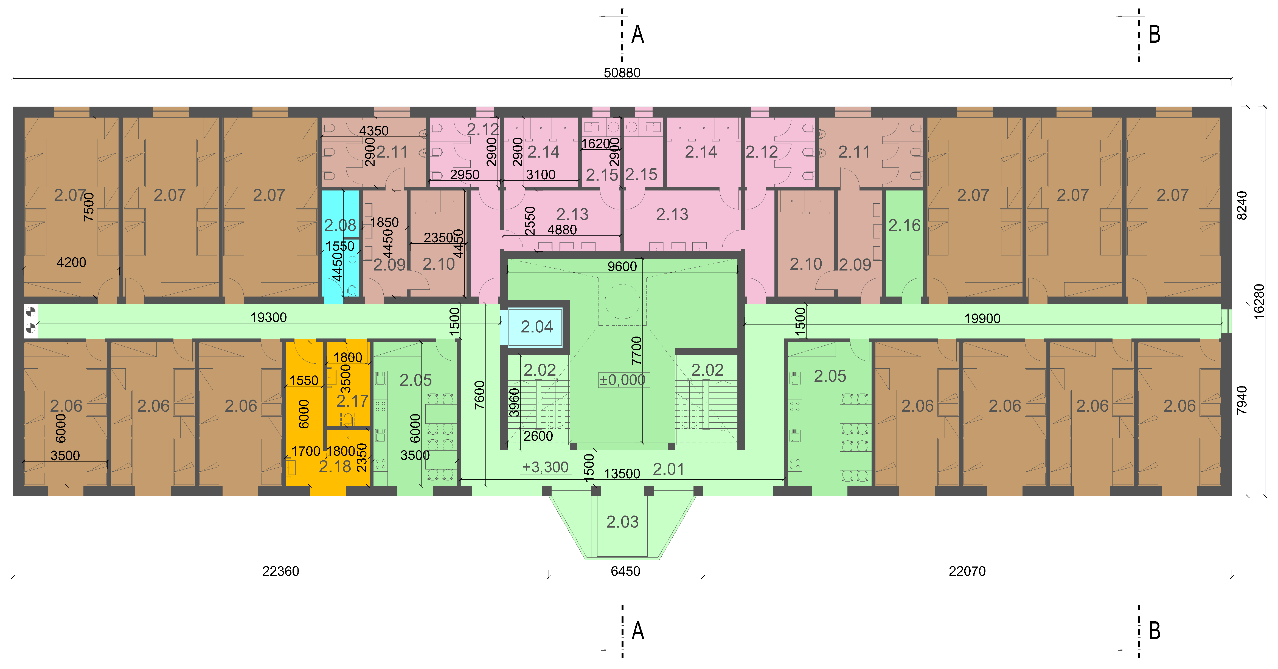
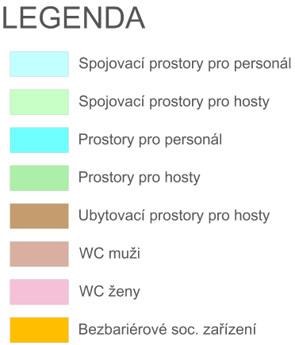
Půdorys budovy I, 2. NP
Zdroj: Autor

Slide 9
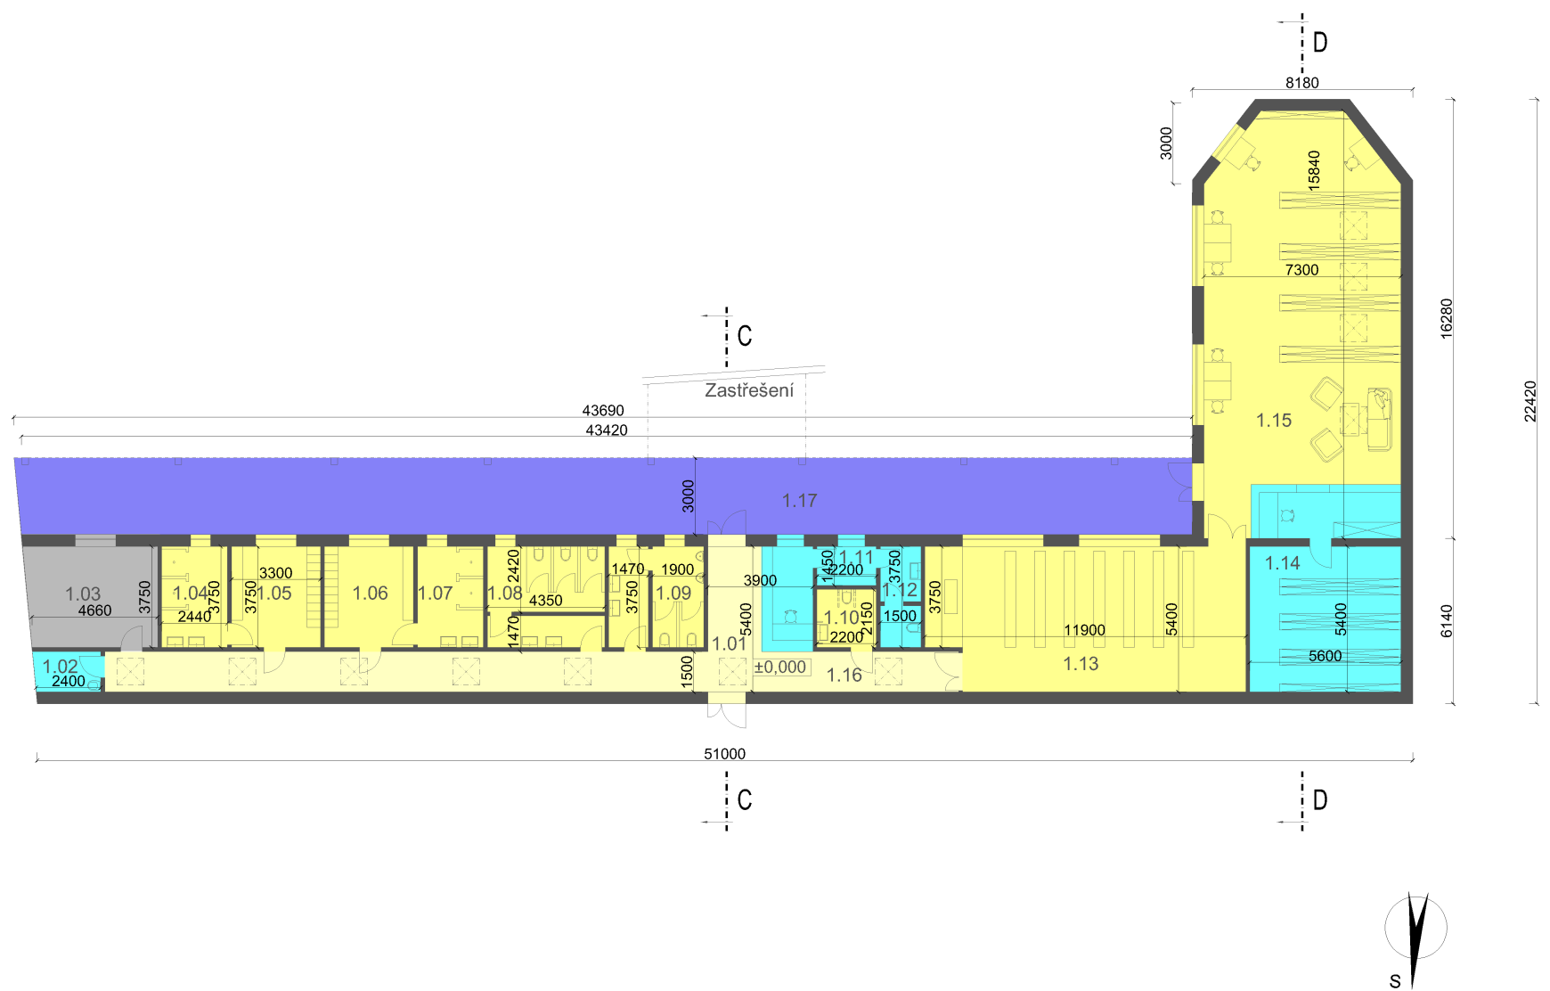
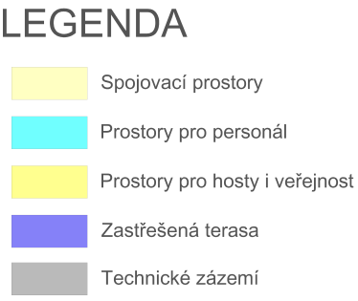
Půdorys budovy II, 1. NP
Zdroj: Autor

Slide 10
Materiálové a konstrukční řešení
Svislé konstrukce – zdící systém Ytong P4-500 tl. 300mm
Ytong P2-500 tl. 150mm
AKU Silka S20 – 2000 tl. 150mm
Zateplení obvodové konstrukce – Multipor TI tl.140mm
Vodorovné konstrukce – Spiroll PPS 250 10+2 tl. 250mm
Zastřešení – Příhradové vazníky, pálená červená taška
Zelená střecha s nízkou vegetací
Ocelová konstrukce s bezpečnostním sklem

Slide 11
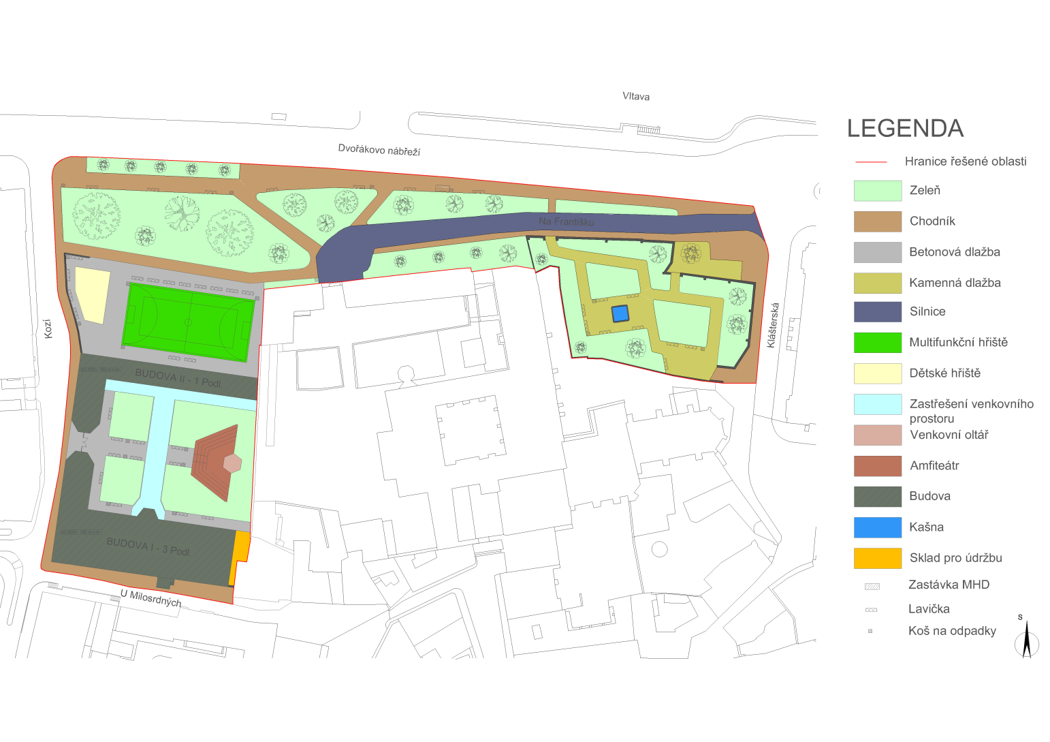
Celková situace
Zdroj: Autor

Slide 12
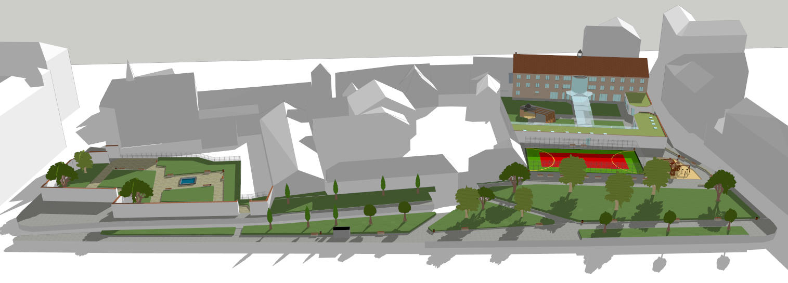
Závěrečné shrnutí
Zdroj: Autor
Návrh domu a poutního místa u Anežského kláštera
Cíl práce byl splněn

Slide 13
Doplňující otázky
Architektonické požadavky stanovují základní podmínky skladby objektu z hlediska vnitřní dispozice, vztahu k okolí objektu a z hlediska jeho estetického řešení.
Do jakých skupin se architektonické požadavky dělí?
Začlenění stavby do okolí (urbanistické požadavky)
Provozní požadavky
Estetické požadavky
Požadavky památkové péče

Slide 14
Děkuji za pozornost

